Slide 1

Sistema de Irrigação Automática IoT
Aluno: Tiago Carvalho

Slide 2
Concepção e Idealização do Projeto
O projeto surgiu de uma necessidade pessoal: meus pais costumavam viajar e ficavam preocupados com a irrigação das plantas durante longos períodos fora de casa. Com isso, surgiu a ideia de desenvolver um sistema automatizado capaz de monitorar a umidade do solo e acionar automaticamente a irrigação quando necessário.

Slide 3
Materiais Utilizados
• Arduino Uno R3
• Sensor de Umidade do Solo
• Protoboard
• Gerador de Função 110V
• Lâmpada simulando bomba d'água
• Buzina simulando bomba d'água
• Relé SPDT LU-5-R
• Display LCD com módulo I2C
• 24 Jumpers

Slide 4
Vista Esquematizada do Circuito
O circuito elétrico foi desenvolvido no Tinkercad, integrando o sensor de umidade, o Arduino Uno, o display LCD e o relé responsável pelo acionamento da bomba d’água.

Slide 5
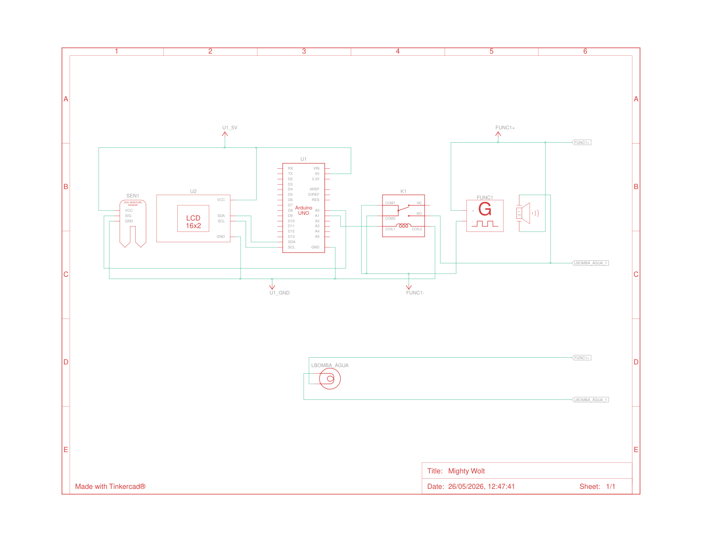

Slide 6
Simulação Física / Virtual
A simulação do projeto foi realizada virtualmente na plataforma Tinkercad. O sistema permite acompanhar em tempo real o funcionamento da irrigação automática.
https://www.tinkercad.com/things/eXFx4DIoAaJ-mighty-wolt/editel?returnTo=https%3A%2F%2Fwww.tinkercad.com%2Fdashboard
https://www.tinkercad.com/things/eXFx4DIoAaJ-mighty-wolt

Slide 7
Obrigado!

